Slide 1

PLANIFICACIÓN CLASES VIRTUALES
SEMANA N°24
FECHA : 09-09-2020
Ámbito Interacción y Comprensión del Entorno.
Núcleo: Pensamiento Matemático.
NT 1
Colegio Jean Piaget
Mi escuela, un lugar para aprender y crecer en un ambiente saludable

Slide 2
ASIGNATURA /CURSO | Pensamiento Matemático/ Pre Kínder Retroalimentación
NOMBRE DEL PROFESOR/A | Carla Muñoz Saldaña
EDUCADORA DIFERENCIAL | Judith Figueroa Correa.
OBJETIVO DE APRENDIZAJE PRIORIZACIÓN NIVEL 1 | Oa 6 Emplear números para contar, identificar, cuantificar, y comparar cantidades hasta 20 e indicar orden oposición de algunos elementos en situaciones cotidianas o juegos.
INDICADORES DE EVALUACIÓN PARA OA | Cuenta elementos concretos ( entre 1 y 10) determinando la cantidad, en situaciones cotidianas.
CONTENIDO /HABILIDADES | Número del 1 al 10 / Identificar
OBJETIVO DE LA CLASE | Emplear números para contar , identificar hasta el 7 en situaciones cotidianas,
EVALUACIÓN | formativa Ticket de salida

Slide 3
ACTIVIDAD(ES) Y RECURSOS PEDAGÓGICOS | Se motiva a los estudiantes a ubicarse en un lugar cómodo y limpio para realizar la actividad. Motivación: Actividades: Recomendaciones Desafío Matemático. Realizan guía, relacionados con el contenido . Recursos: • Guía en forma digital (ppt) • Video • Lápiz • Goma
EVALUACIÓN FORMATIVA | Se evaluará a través del ticket de salida Evaluación Formativa Monitoreo a partir de participación en clases virtuales.
ESTE MÓDULO DEBE SER ENVIADO AL SIGUIENTE CORREO ELECTRÓNICO | Correo electrónico: carla.munoz@colegio-jeanpiaget.cl WhatsApp profesor 972188895

Slide 4






Acuerdos de la clase
PUNTUALIDAD.
SILENCIAR MICROFONO
MANTENER EL MATERIAL QUE SE SOLICITA
ATENCIÓN Y RESPETO A QUIEN HABLA
LEVANTAR LA MANO, PARA OPINAR
PARTICIPA ACTIVAMENTE

Slide 5
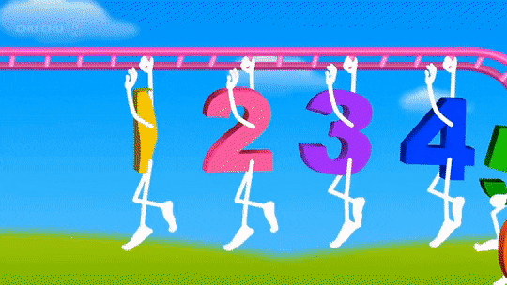
https://es.ixl.com/math/infantil/aprender-a-contar-hasta-10
¡Vamos a contar!

Slide 6
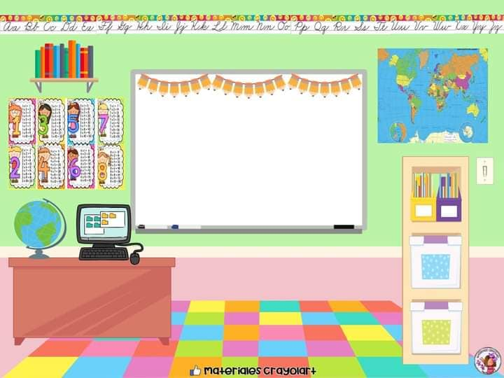
Objetivo de la Clase
Emplear números , para contar, identificar y cuantificar hasta 7 en situaciones cotidianas.

Slide 7
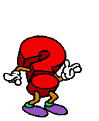

Conocer número 7
¿Qué voy a aprender?
¿Cómo lo voy a
aprender
Contando y marcando el número en una recta numérica
¿Para qué lo voy a
aprender?
•Potenciar el Pensamiento Matemático.

Slide 8


Inicio
Activación Conocimientos Previos
Activo Mis Aprendizajes
Recuerdan ¿ Qué hemos Aprendido en Matemáticas?
¿ Qué número hemos visto?
¿Qué es Contar?
¿Cómo lo Hacemos?

Slide 9

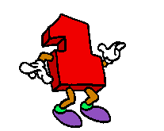
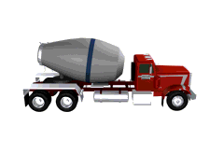
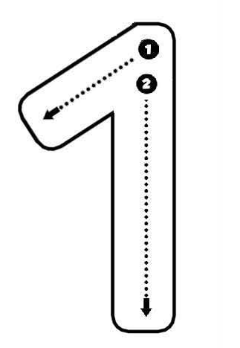
RECORDEMOS LOS NÚMEROS APRENDIDOS
¿CUÁNDO TIENES QUE CONTAR POR MI TIENES QUE EMPEZAR ?

Slide 10
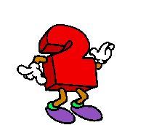

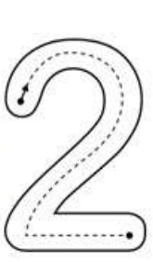

SOY REDONDITO , ME PAREZCO UN PATITO ¿ QUIÉN SOY ?

Slide 11

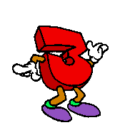
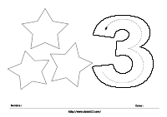
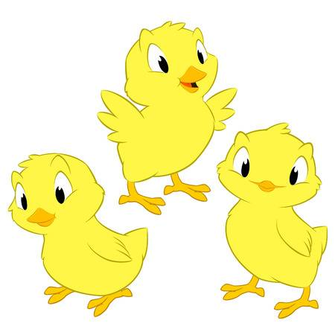
ME DICEN QUE SOY EL TRES AL REVÉS ¿QUIÉN SOY?

Slide 12

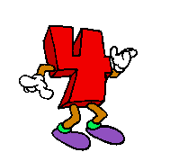

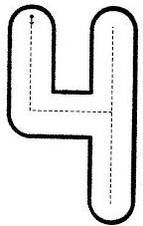
SOY LA SILLA AL REVÉS ¿CUÁL SERÉ?

Slide 13


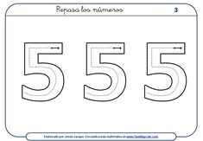
ME DICEN QUE SOY LA BOCA DEL SAPO ¿CÚAL SERÉ?

Slide 14
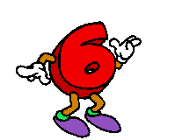
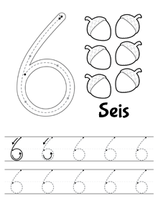
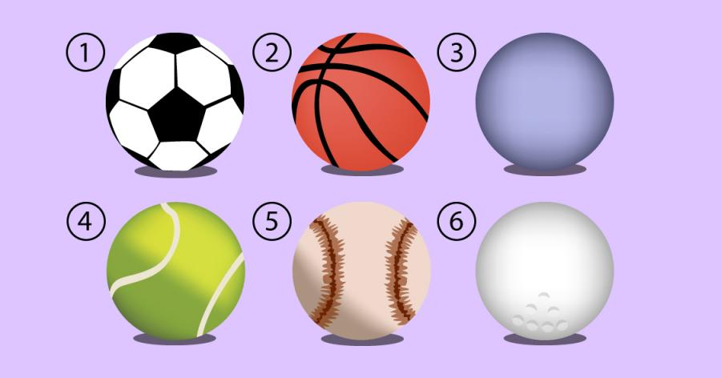
Les daré Pistas
Me dicen que parezco la cola del GATO

Slide 15

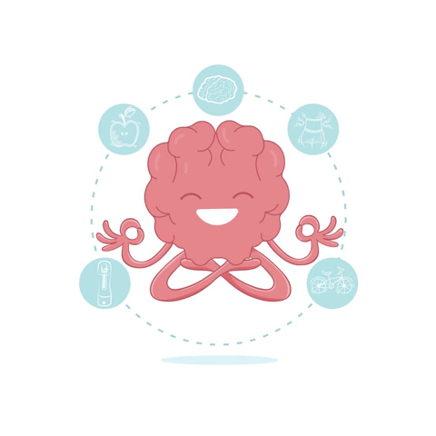
HOY CONOCEREMOS UN NÚMERO NUEVO !!
Les daré Pistas
Me dicen que soy el uno con palito

Slide 16


ALERTA
ALERTA
ALERTA
¿Busca 7 objetos que tengas cerca en tu casa?

Slide 17

Motivación
AHORA VEAMOS ESTE VIDEO
https://youtu.be/aApx1wOz-84

Slide 18


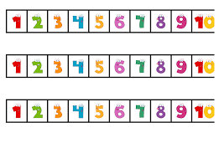

AHORA VAMOS A CONTAR

Slide 20

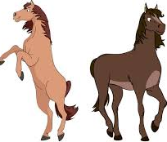
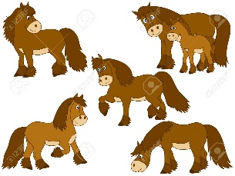

TICKET DE SALIDA
SEMANA 24
1.- Marca con un X la colección de 7 elementos
2.- Dibuja una colección de 7 elementos.

Slide 21


Enviar fotografía de este ticket de salida a: Educadora Carla Muñoz Saldaña
Correo:carla.munoz@colegio-jeanpiaget.cl
Celular: 972188895

